Slide 1
Всероссийский форум
«Особенности интеграции гуманитарного и технологического образования в практике гимназии»

Slide 2
Образовательная Сессия «Linguistic_Lab» Царицына Татьяна Юрьевна, учитель английского языка, методист

Slide 3
12-16 декабря 2022 года
Городская образовательная сессия
Linguistic_Lab

Slide 4
Образовательная сессия
Linguistics_Lab

Slide 5
Образовательная сессия
Linguistics_Lab

Slide 6
Образовательная сессия
Linguistics_Lab

Slide 7
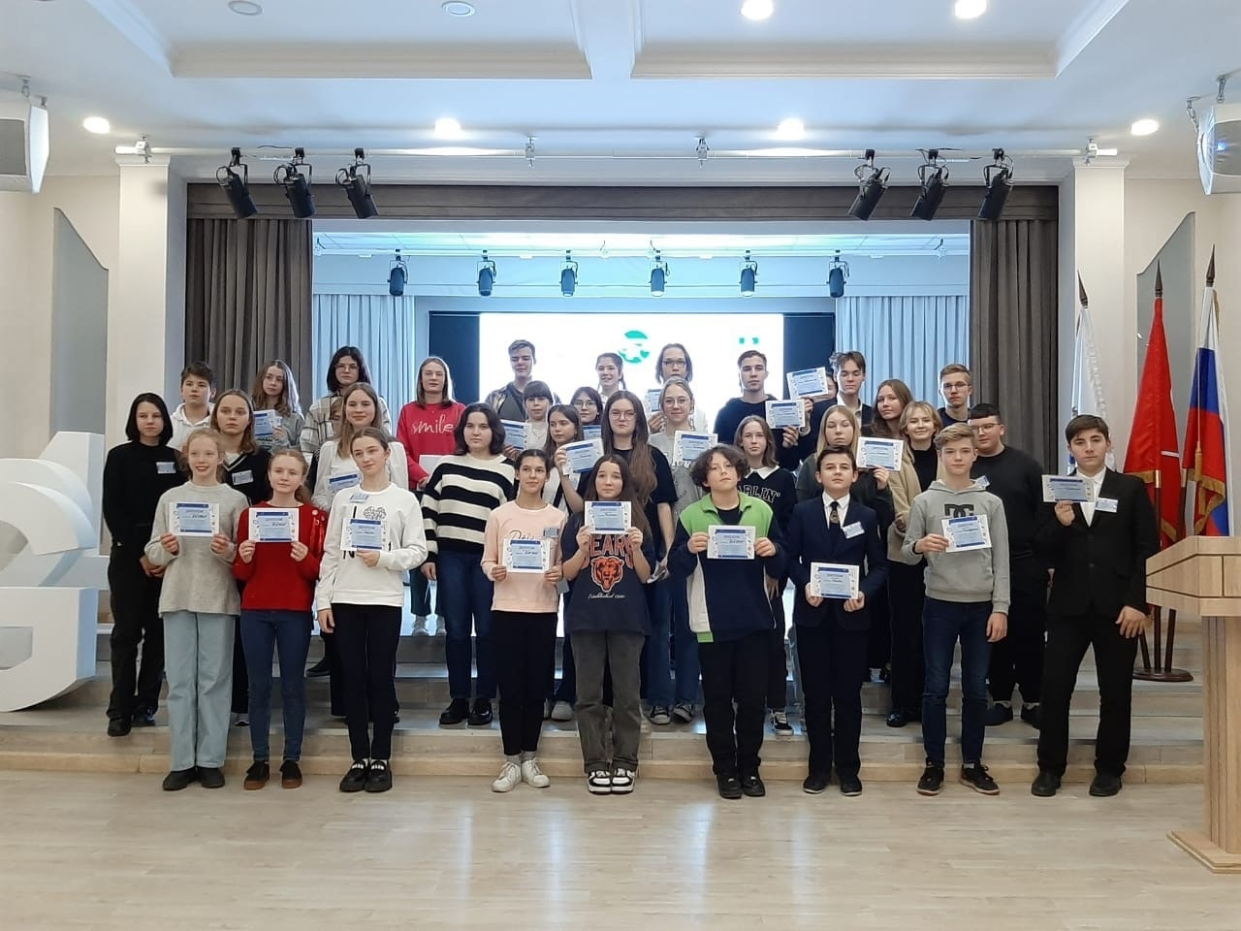
Образовательная сессия
Linguistics_Lab
37 участников образовательной Сессии

Slide 9
Взаимодействуем и учимся
ГБОУ гимназия №24 имени И.А. Крылова Санкт-Петербурга
ГБОУ гимназия №24 имени И.А. Крылова Санкт-Петербурга
Учитель - ученик
Ученик - ученик
Ученик - учитель
Студент - ученик
Школа - школа
Учитель - учитель

Slide 10
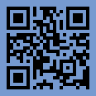
ГБОУ гимназия №24 имени И.А. Крылова Санкт-Петербурга
ГБОУ гимназия №24 имени И.А. Крылова Санкт-Петербурга
Образовательная Сессия «Linguistic_Lab»

